Slide 1


Evaluación de la franja política 2020
Departamento de Estudios
12 de Noviembre 2020

Slide 2
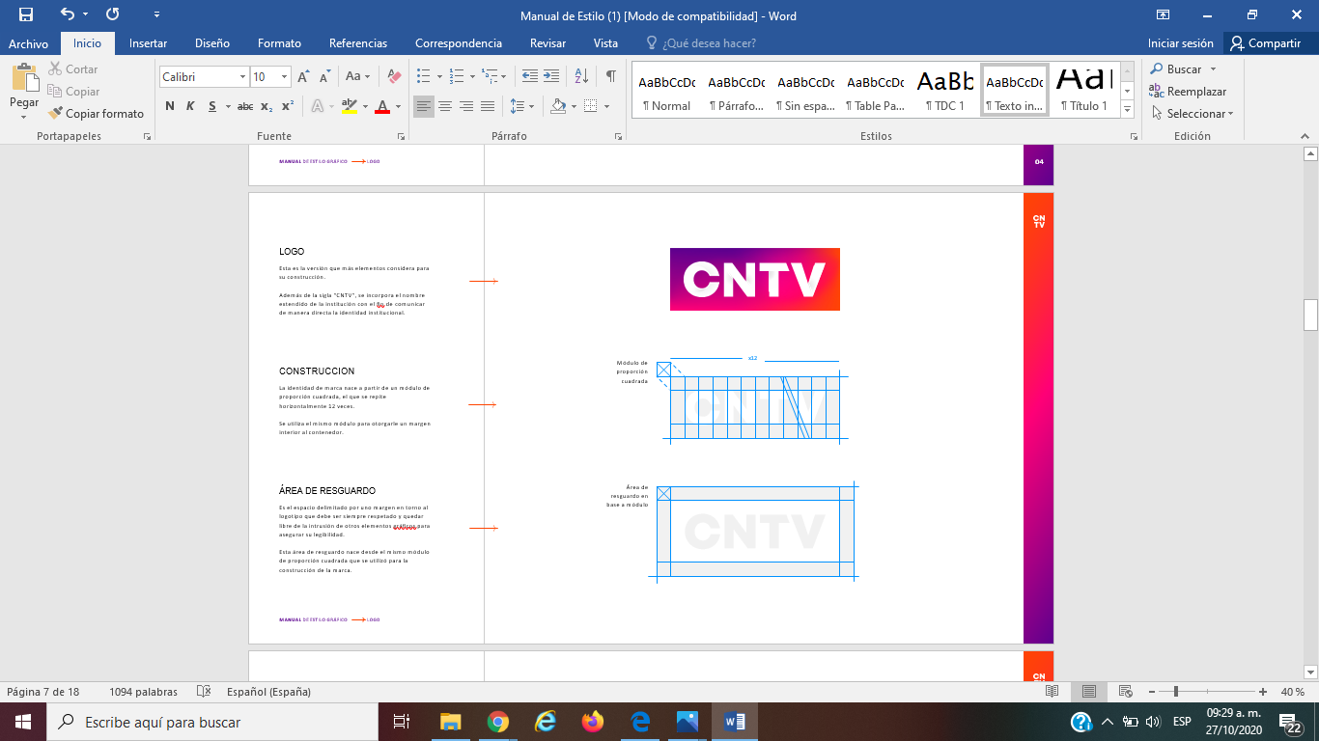
PRESENTACIÓN
Esta parte del Estudio muestra dos tipos de datos:
Los principales resultados de la Encuesta aplicada al panel Monitor del Cambio Social, que se realizó para evaluar la franja política del plebiscito constitucional.
Datos de audiencia de la franja política, en base a Ratings, para conocer la conducta efectiva de las personas frente a este contenido.

Slide 3
CONOCIMIENTO Y EVALUACIÓN DE LA FRANJA POLÍTICA

Slide 4
EVALUACIÓN DE LA FRANJA
¿USTED HA VISTO LA FRANJA POLÍTICA? POR EDAD Y GSE
n: 605
n: 509
La mayoría de la población vio la franja, ya sea a veces o frecuentemente – si bien algo menos en los sectores altos-. Más adelante veremos que estos datos de opinión, coinciden con los de conducta efectiva, medida en puntos de Rating.

Slide 5
EVALUACIÓN DE LA FRANJA
¿USTED HA VISTO LA FRANJA POLÍTICA? POR SEXO
n: 605
Las mujeres afirman haber visto más la Franja, lo que también está en sintonía con que son mayores consumidoras de televisión en general.

Slide 6
EVALUACIÓN DE LA FRANJA
¿QUÉ SEGMENTOS HA VISTO? POR EDAD Y GSE SOLO QUIENES LA VIERON
n: 440
La gran mayoría de quienes vieron la franja, la vieron entera, sin distinguir entre posturas de apruebo / Rechazo y tipo de Convención. De todos modos, los sectores socioeconómicos bajos declaran en mayor medida haber visto solamente el segmento que los representa.

Slide 7
EVALUACIÓN DE LA FRANJA
“LA INFORMACIÓN ENTREGADA ES CLARA”, POR EDAD Y GSE
n: 526
n: 443
En general existe bastante acuerdo con la claridad de la información entregada –más de un 40%-. Los más jóvenes y los sectores de estrato bajo, tienen una visión más positiva sobre este punto. Las personas mayores de 55 años son más críticas, así como también los grupos socioeconómicos altos.

Slide 8
EVALUACIÓN DE LA FRANJA
“LA FRANJA CUMPLE CON INFORMAR ADECUADAMENTE”, POR ZONA Y POS. POLÍTICA
n: 522
La función de la Franja Televisiva de informar, es mejor evaluada en regiones que en la capital.

Slide 9
EVALUACIÓN DE LA FRANJA
“LA FRANJA CUMPLE UN ROL HISTÓRICO PARA EL PAÍS”, POR EDAD Y GSE
n: 526
n: 443
El rol histórico que juega esta franja política concita más acuerdo que la claridad de la información, si bien este rol aparece más notorio en sectores de estrato bajo. Nuevamente, las personas mayores y las de estrato alto, tienen respuestas más escépticas.

Slide 10
EVALUACIÓN DE LA FRANJA
“LA FRANJA CUMPLE UN ROL HISTÓRICO PARA EL PAÍS”, POR ZONA
n: 526
El rol histórico es mejor evaluado en regiones distintas de la Región Metropolitana. .

Slide 11
EVALUACIÓN DE LA FRANJA
“LA FRANJA ES ÚTIL PARA DECIDIR QUÉ ALTERNATIVAS VOTAR”, POR EDAD Y GSE
n: 520
n: 438
En cuanto a la utilidad de la Franja para decidir el voto, el acuerdo y el desacuerdo comparten porcentajes similares, si bien para la mayoría de las personas de estrato bajo, la franja es útil para su decisión. Quienes manifiestan más desacuerdo son los mayores de 55 y grupos de estrato alto.

Slide 12
EVALUACIÓN DE LA FRANJA
“LA FRANJA ES ÚTIL PARA DECIDIR QUÉ ALTERNATIVAS VOTAR”, POR ZONA
n: 520
En regiones la franja televisiva también se percibe como más útil para decidir el voto.

Slide 13
EVALUACIÓN DE LA FRANJA
¿SE DEBE INCLUIR ORGS SOCIALES E INDEPENDIENTES EN LA FRANJA? POR EDAD Y GSE
n: 561
n: 478
A diferencia de los resultados anteriores, la inclusión de organizaciones sociales y de independientes en la franja produce un muy amplio acuerdo, independiente de la edad o el estrato socio-económico de las personas.

Slide 14
EVALUACIÓN DE LA FRANJA
¿QUÉ TAN IMPORTANTE ES QUE LA TV TRANSMITA UNA FRANJA? POR EDAD Y POS. POLÍTICA
n: 595
n: 595
En estas respuestas vemos la importancia atribuida a la televisión. Existe acuerdo que esta franja política se emita en este medio, con pocas diferencias en las variables socio- demográficas. Se percibe más importante eso si, entre quienes se ubican a la izquierda del espectro político.

Slide 15
Datos de Audiencia de la
Franja Televisiva
En base a Ratings (datos de Kantar Ibope)
Periodo 25 de septiembre a 20 de octubre

Slide 16
DATOS GENERALES
Fidelidad (individuos) Franja 12:45 horas
El porcentaje de tiempo de la franja que las personas efectivamente vieron a mediodía, es alta, al menos 70% del total. Es decir, tuvo alta fidelidad, si bien se evidencia una tendencia leve a la baja a lo largo de los días.

Slide 17
DATOS GENERALES
Fidelidad (individuos) Franja 20:45 horas
19:00 hrs.
En el horario prime, el capítulo de estreno logró la fidelidad más alta; luego cayó levemente. Se repite lo señalado anteriormente para la Franja del mediodía: se vio al menos 70% del contenido emitido, lo que demuestra fidelidad.

Slide 18
DATOS GENERALES
Rating en miles. Hogares e individuos
Franja 20:45 horas
19:00 hrs.
En cuanto a las cifras de Rating, el horario prime, el rating más alto fue de 42,4 puntos el día del estreno. Estas cifras diarias representan una cantidad cercana al millón de hogares y al millón y medio de personas cada día.

Slide 19
Datos por Públicos Específicos
En base a Ratings

Slide 20
DATOS GENERALES
Fidelidad (individuos). Por tramos de edad. Franjas 12:45 horas y 20:45 horas
Franja 12:45 horas
Franja 20:45 horas
Por edad, las diferencias en fidelidad no son grandes. Se ha de notar que los jóvenes que vieron la franja de medio día, vieron ligeramente más tiempo de franja que otras edades; no así en el horario prime.

Slide 21
DATOS GENERALES
Fidelidad (individuos). Por sexo. Franjas 12:45 horas y 20:45 horas
Franja 12:45 horas
Franja 20:45 horas
Por sexo, las mujeres vieron más tiempo de la franja política.

Slide 22
DATOS GENERALES
Fidelidad (individuos). Por GSE. Franjas 12:45 horas y 20:45 horas
Franja 12:45 horas
Franja 20:45 horas
Las diferencias en fidelidad de la franja política, por Grupo Socio Económico, no son tan grandes entre distintos segmentos. En general, las diferencias en fidelidad no parecen seguir un patrón para esta variable.

Slide 23
datos por alternativa de voto

Slide 24
DATOS DE AUDIENCIA, POR ALTERNATIVA
Franja 12:45 a 13:03 hrs.
ALTERNATIVA | RAT. HOGARES (%) | RAT. INDIVIDUOS (%) | HOGARES (miles) | PERSONAS (miles) | FIDELIDAD (%)
APRUEBO | 21,2 | 8,2 | 529,3 | 635,5 | 86,1
RECHAZO | 21,3 | 8,3 | 530,9 | 641,7 | 85,9
CONVENCIÓN MIXTA | 21,2 | 8,2 | 527,0 | 634,4 | 87,5
CONVENCIÓN CONSTITUCIONAL | 21,5 | 8,4 | 534,6 | 645,6 | 86,5
Los datos de esta tabla corresponden al horario de medio día de la franja política: las distintas opciones de voto presentadas en la franja, obtuvieron resultados muy similares, tanto en volumen de audiencia, como en fidelidad al contenido. Cada alternativa tuvo la posibilidad de presentar su postura y argumentos al público en condiciones de equidad, y este resultado lo refrenda.

Slide 25
DATOS DE AUDIENCIA, POR ALTERNATIVA
Franja 20:45 a 21:03 hrs.
ALTERNATIVA | RAT. HOGARES (%) | RAT. INDIVIDUOS (%) | HOGARES (miles) | PERSONAS (miles) | FIDELIDAD (%)
APRUEBO | 36,4 | 15,1 | 905,5 | 1.161,0 | 85,4
RECHAZO | 36,2 | 15,0 | 901,4 | 1.152,5 | 85,0
CONVENCIÓN MIXTA | 35,3 | 14,7 | 880,0 | 1.130,2 | 85,0
CONVENCIÓN CONSTITUCIONAL | 35,7 | 14,8 | 888,2 | 1.138,8 | 85,5
En la franja en horario prime se da la misma situación, pero con volúmenes de audiencia esperablemente más altos, dado el horario de emisión.
En este caso, solamente los segmentos de la franja destinados a las distintas formas de Convención (Mixta o Constitucional) tuvieron niveles levemente más bajos, en cantidad de personas.

Slide 26
CONCLUSIONES
La franja política, como en años anteriores, mantiene altos niveles de audiencia. A esto contribuyen múltiples factores: la masividad inherente de la televisión, el interés por el plebiscito y la transmisión conjunta por parte de los canales de TV abierta.
La fidelidad, es decir, el porcentaje de la franja que se ve, se mantiene sobre 70%, en ambos horarios. Esto significa que quienes sintonizan la franja política, en general se quedan viéndola casi entera. Resulta novedoso que en horario de medio día, los jóvenes que vieron la franja, vieron más tiempo que otros.
Si bien las personas mayores de 55 años vieron la Franja en mayor medida, son más críticas a la hora de evaluarla, lo que puede relacionarse con su experiencia del plebiscito anterior, el año 1988, cuya Franja fue muy comentada y tuvo gran impacto en la población por el momento político que se estaba viviendo.
Los datos de la encuesta y los datos de rating muestran la importancia de la Televisión abierta para las audiencias de estrato bajo, y regiones, lo que indica que este medio sigue siendo el espacio público por excelencia para quienes tienen menos participación en los espacios de poder y acceso a bienes tecnológicos.

Slide 27
CONCLUSIONES
Estos hallazgos demuestran que la Franja Televisiva es importante para las personas, lo que se evidencia en su opinión, pero también en los niveles de fidelidad que alcanzó la conducta de visionado. La inclusión de organizaciones sociales fue un hito en este sentido.
Esta franja logró construir un piso igualitario para las cuatro opciones en disputa y esto se ve reflejado en los resultados de rating y de fidelidad de audiencia. Es decir, cada alternativa tuvo la posibilidad de presentar su postura en condiciones de equidad.
La franja electoral, en particular, o las distintas formas de comunicación o marketing político, no tienen efectos directos sobre la conducta o decisiones del electorado. Su mayor valor consiste en aclarar dudas, entregar información, alimentar el debate público y motivar la participación. En períodos de crisis, pueden también contribuir a incrementar la confianza para ir a votar.

Slide 28
¡GRACIAS!

Slide 29
Departamento de Estudios
Noviembre de 2020

